Slide 1
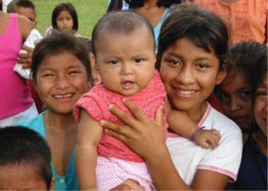
Child Healthcare
Information For All
© 2002 Virginia Lamprecht, Courtesy of Photoshare
[Your name here]
[Event here]

Slide 2
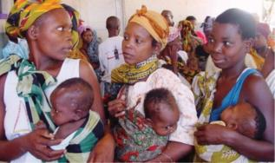
la problématique
«5,9 millions d'enfants de moins de 5 ans sont morts en 2015. Plus de la moitié de ces décès précoces d'enfants sont dus à des conditions qui pourraient être évitées ou traitées avec un accès à des interventions simples et abordables »
OMS, Janvier, 2016
© 2003 Arturo Sanabria, Courtesy of Photoshare

Slide 3
la vision de CHIFA
Un monde où tous les personnels de santé, chaque parent et chaque enfant a accès à l'information sur la santé dont ils ont besoin pour protéger leur propre santé et la santé des enfants dont ils ont la charge

Slide 4
Qu'est-ce que CHIFA?
Une campagne mondiale
Un réseau professionnel
Un forum de discussion
qui répond aux besoins en information et l'éducation de ceux qui prennent soins des enfants dans les pays à revenu faible ou intermédiaire
Le mandat de CHIFA inclut les droits des enfants à la santé et les soins de santé et les déterminants sociaux de la santé.
© 2010 Rupal Shah, Courtesy of Photoshare

Slide 5
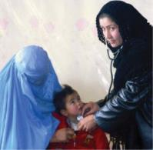
Les membres de CHIFA
3000 membres
Les professionnels de santé infantile
Les décideurs
Les chercheurs
Les éditeurs
Spécialistes en information
dans 140 pays
© 2005 Ben Barber, Courtesy of Photoshare

Slide 6
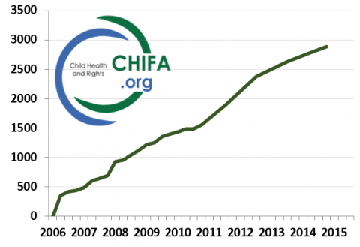
Les membres de CHIFA

Slide 7
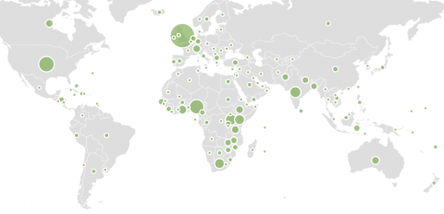
la répartition des
membres de CHIFA

Slide 8
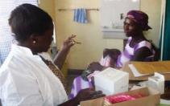
Pourquoi devrais-je m’inscrire?
faire partie d’une communauté mondiale
Plus de 3000 membres dans 140 pays
Se renseigner sur les offres de financement et de formation, sites utiles, de nouvelles publications
Sensibiliser sur votre organisation, les activités et les services
Partager votre experience et apprendre chez les autres
Contacter de nouvelles personnes
Collaborer pour atteindre des objectifs communs
© 2007 Julius Ayuure, Courtesy of Photoshare

Slide 9
Que-disent les membres sur
CHIFA?
«J'ai bénéficié grandement de nombreux articles partagés. »
Isaac E Ocheke,
Consultant Pédiatre,
Jos University Teaching
Hospital, Nigeria
« Ce type d’engagement et discussion est absolument essentiel. » Jonathan Spector,
Médecins Sans Frontières
« CHIFA est un excellent forum pour atteindre rapidement les professionnels de santé [...] Il est facile d’amener les personnels de santé à corriger l'information, par exemple sur la qualité des soins, l'obésité, le développement de l'enfant. Je continue à utiliser CHIFA, et ses discussions stimulantes » .Dr. Elizabeth Mason, Ancien directeur du Département de la mère, du nouveau-né, la santé des adolescents et des enfants de l'OMS

Slide 10
CHIFA est l'un des cinq forums mondiaux HIFA

Slide 11
Rejoignez le forum de la communauté mondiale et de discussion ici (gratuit):
www.chifa.org
Merci!

